Slide 1
第四章 控制及其设计
第三节 简单控制系统的设计

Slide 2
教学内容
第四章 控制及其设计
第一节 了解控制
第二节 控制系统的组成和描述
第三节 简单控制系统的设计
第四节 控制中的干扰
综合学习活动
学习目标
理解控制、控制系统的含义及其在生活和生产中的应用。
了解手动控制、自动控制和智能控制的特点。
熟悉简单开环控制、闭环控制的基本组成和工作过程，了解反馈的基本原理。
理解控制系统中控制器、执行器和被控对象等的作用，能用框图对一个控制系统进行表达。
能够分析简单的被控对象的基本特征，确定被控量、控制量。
能进行简单的控制系统的设计，并制作一个简单的控制装置，能够对设计方案进行优化。
了解简单的干扰现象及其对控制功能的影响，了解克服干扰的基本方法。

Slide 3
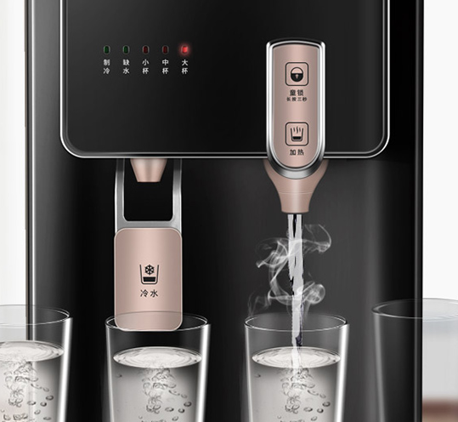
引入
带童锁的饮水机
有些饮水机的设计没有考虑到儿童在使用时，可能会误操作将热水阀门打开而导致其被烫伤的情况。
为饮水机多加了一个开关，这个开关称为热水锁，在取热水时，必须先按热水锁，然后再打开热水阀，饮水机才能出热水。
简单的控制，也可解决很多实际问题。

Slide 4
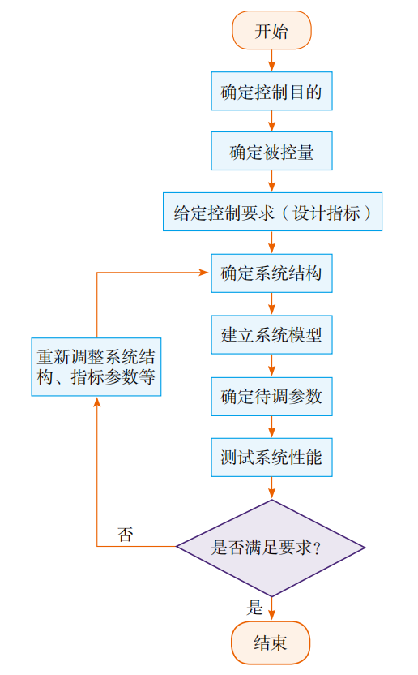
一、控制系统设计概论
控制系统设计遵循设计的基本原则。
第一步 确定控制目的。
第二步 确定系统的被控量。
第三步 明确系统各项指标。
第四步 根据前面的要求和参数，确定控制系统的结构。
第五步 建立系统各环节的模型。
第六步 确定待调参数。
第七步 测试系统的性能。
控制系统设计的基本过程。

Slide 5
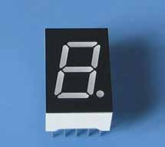
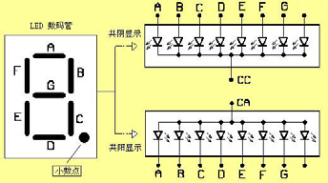
二、设计实例
LED数码显示器的设计
LED数码管是由8个发光二极管封装在一起组成“8”字形的器件。
7个发光二极管组成“8”字形的每一段。
1个发光二极管组成一个小数点。
各段分别由字母A、B、C、D、E、F、G、DP来表示。

Slide 6
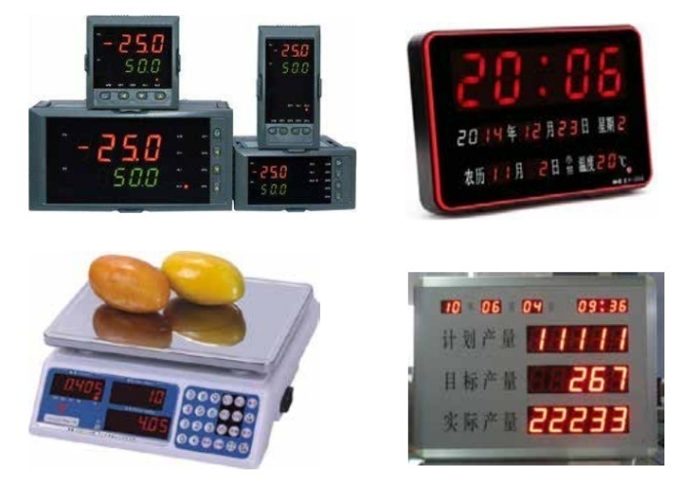
二、设计实例
LED数码显示器的设计
LED数码管产品
共阴数码管：全部LED的阴级连接在一起，通过阳极控制。
共阳数码管：全部LED的阳级连接在一起，通过阴极控制。

Slide 7
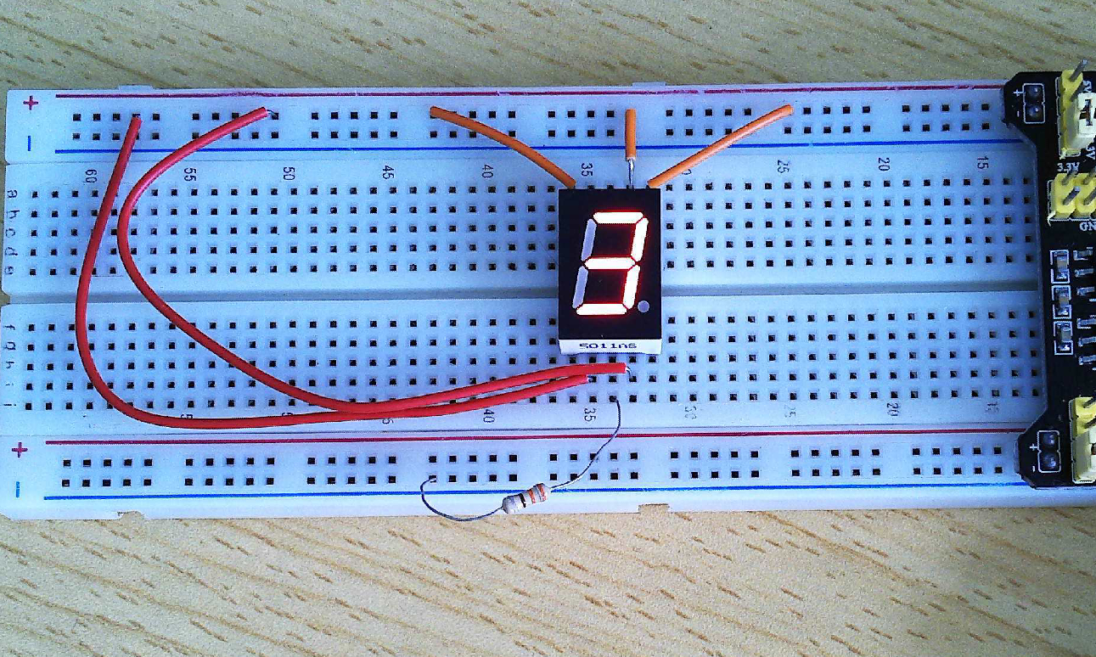
二、设计实例
LED数码显示器的设计
共阴极数码管，阴极串联电阻。
显示数字3需要连接5个阳极。
分别连接A、B、C、D、G。

Slide 8
二、设计实例
LED数码显示器的设计
1．明确设计目的
2．确定被控量及设计指标
一个实用的LED数码显示器通常由多位数码管组成，我们设计只使用一 个数码管，通过适当的设计，完成0～9的显示。
采用LED作为发光元件，显示的数字是以光的形式展现，所以该设计的被控量就 是LED数码管各段的亮度，且只有亮、灭两种状态。

Slide 9
二、设计实例
LED数码显示器的设计
3．确定系统结构
讨论
通过上述步骤，我们就可以根据具体的要求来确定控制系统的结构。
怎样控制LED数码管8个段的亮、灭是该设计的关键。
控制系统有开环和闭环、手动和自动等形式，你决 定采取哪种形式呢？
你能写出几种实现方案？
你的方案与其他同学的方案相比有哪些优点和缺点？
你的方案可行吗？（如材料是否容易得到、加工是否容易、造价是否合理等）

Slide 10
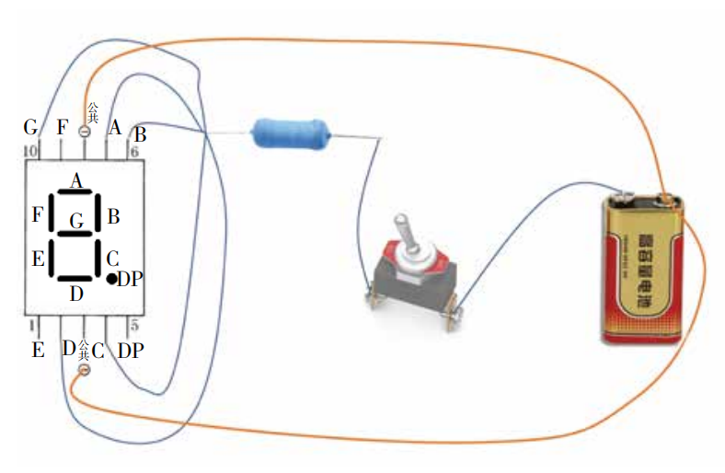
二、设计实例
LED数码显示器的设计
4．选择实现方法
让LED数码管显示特定数码最简单的方法就是采用机械开关进行手动控制。
假设我们 要显示数字“3”，且采用共阳极数码管，由数码管各段的排列分布可知， 显示“3”应使A、B、C、D、G段发光。

Slide 11
二、设计实例
LED数码显示器的设计
显示数字与连接端的关系：
连接端 | 0 | 1 | 2 | 3 | 4 | 5 | 6 | 7 | 8 | 9
A | ● |  | ● | ● |  | ● | ● | ● | ● | ●
B | ● | ● | ● | ● | ● | ● |  | ● | ● | ●
C | ● | ● |  | ● | ● |  | ● | ● | ● | ●
D | ● |  | ● | ● |  | ● | ● |  | ● | ●
E | ● |  | ● |  |  | ● | ● |  | ●
F | ● |  |  |  | ● |  | ● |  | ● | ●
G |  |  | ● | ● | ● | ● | ● |  | ● | ●

Slide 12
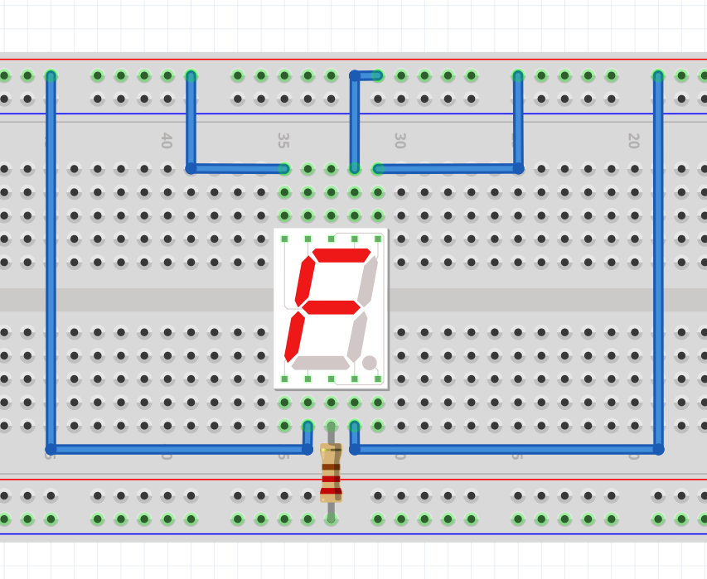
二、设计实例
实践活动：
显示3连线图：
自己动手设计连接能显示其他数字的控制电路。
前面的案例，如果采用共阳极数码管，电路图应怎样修改？
根据连线图，填写表格
系统名称 | 控制器 | 控制量 | 被控对象 | 被控量 | 控制类型 | 控制方式
数码显示 | 开关 | 电压 | 数码管 | 发光 | 开环 | 手动

Slide 13
二、设计实例
LED数码显示器的设计
5．部件模型及主要参数的确定
6．验证、完成你的设计
对一个复杂的控制系统，在确定了系统结构后，先要对系统中的各部分建立对应的数学模型，然后进行一些理论分析和仿真。
当系统较为简单时，我们可以先通过简单的运算，得到一些必要的参数，然后用实验的方法调试系统的工作，直到满意为止。
确定了设计方案，并按选定的控制方法验证了各部分的工作后，就可以将它们组装起来。
设计和交流的方法，应尽可能做到：
（1）用计算机绘制各部分的原理图及安装图。
（2）设计系统制作的工作流程。
（3）协同工作，共同完成整个设计。

Slide 14
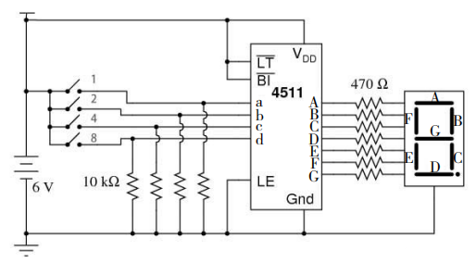
二、设计实例
LED数码显示器的设计
7．评估你的设计
8．优化你的设计
上面的设计由于一 次连线只能显示一个数字，实际的应用价值有限。我们怎样将它做得更合理、更智能呢？
采用4511专用集成电路控制1位数码管的原理 图，这个电路可以通过4个开关的组合来控制数码管的显示，比起前面的设计灵活 性高了很多？
完成设计后，为了测试系统设计是否达到预期目的，还需要从以下几个方面进行评 估：
系统是否安全、可靠？能否按设计的要求工作？
其他同学对你的设计有什么看法？
整个系统的造价是多少？
如果你有更多的时间，你会对其做哪些改进？
为你的设计写一份使用说明书。

Slide 15
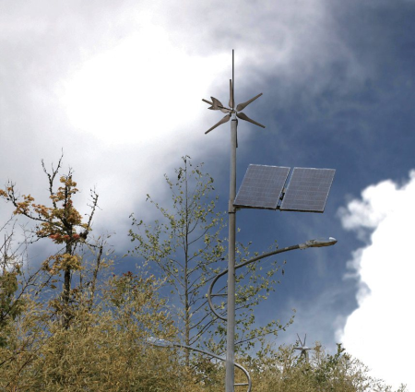
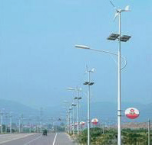
引入
路灯的控制
如何自动对路灯的开关进行控制？
控制方式 | 存在问题
手动开关，人工控制方式 | 手动控制效率低
定时器，定时自动控制 | 天气、季节影响，灯光的需求时间不固定
根据亮度，自动控制

Slide 16
一、控制系统设计的基本过程
控制系统设计的基本过程。
第一步 确定控制目的。
第二步 确定系统的被控量。
第三步 明确系统各项指标。
第四步 根据前面的要求和参数，确定控制系统的结构。
第五步 建立系统各环节的模型。
第六步 确定待调参数。
第七步 测试系统的性能。
控制系统设计实例：
光敏传感器控制的路灯。

Slide 17
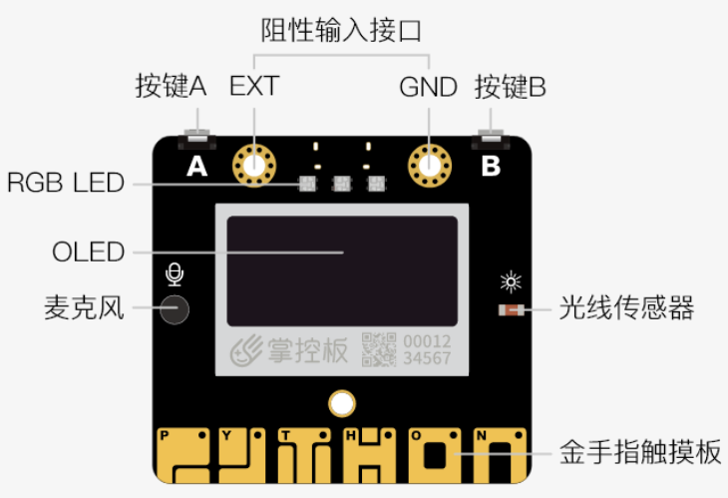
二、控制系统设计实例
光敏传感器控制的路灯：利用掌控板模拟光控路灯的设计
控制的目标：光线暗路灯亮，光线强路灯灭。
控制器：掌控板
检测装置：光敏（光线）传感器
被控对象：RGB LED

Slide 18
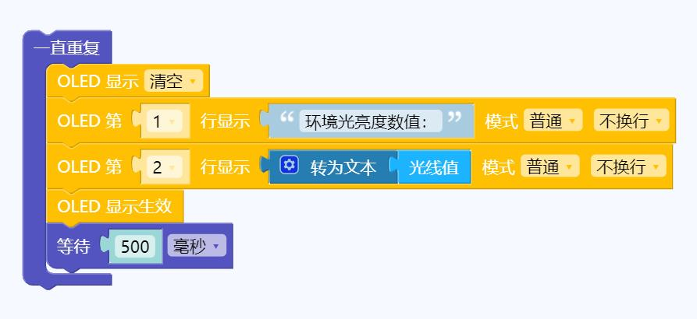
二、控制系统设计实例
光敏传感器控制的路灯：测量光线的强度
使用屏幕显示光线的强弱数值。

Slide 19
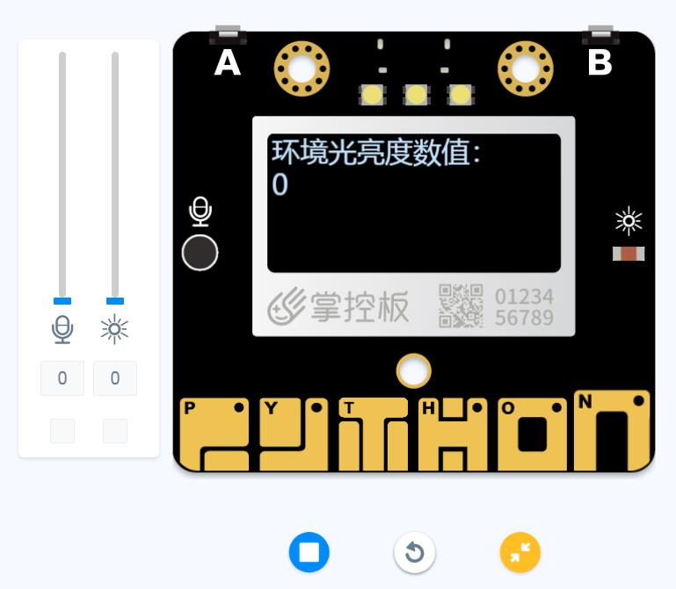
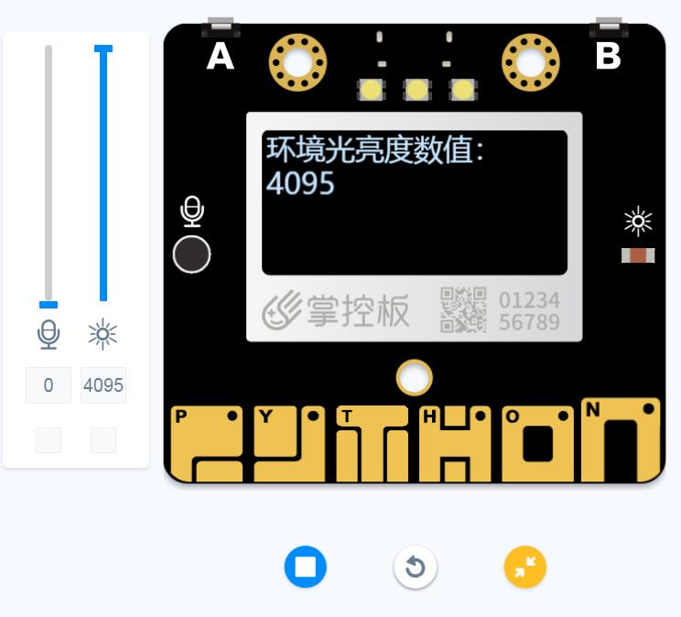
二、控制系统设计实例
光敏传感器控制的路灯：光线强度的范围
使用mPython模拟器可以输入不同的光线亮度数值，也可以使用硬件，用手指遮挡光敏传感器，区分两种状态的光线强度数值。
完全遮挡光敏传感器时数值为0，移开手指后，环境光亮度数值会小范围不断变化，可取平均值作为判断参数。

Slide 20
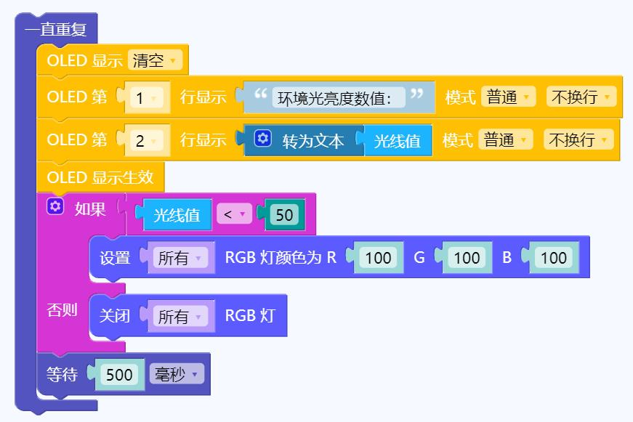
二、控制系统设计实例
光敏传感器控制的路灯：通过光线值控制LED灯
通过500毫秒的时间间隔，不停的检测光线亮度的数值，进而控制LED灯的亮或灭，模拟路灯的控制过程。
光线值小于50，作为判断控制的区分值。

Slide 21
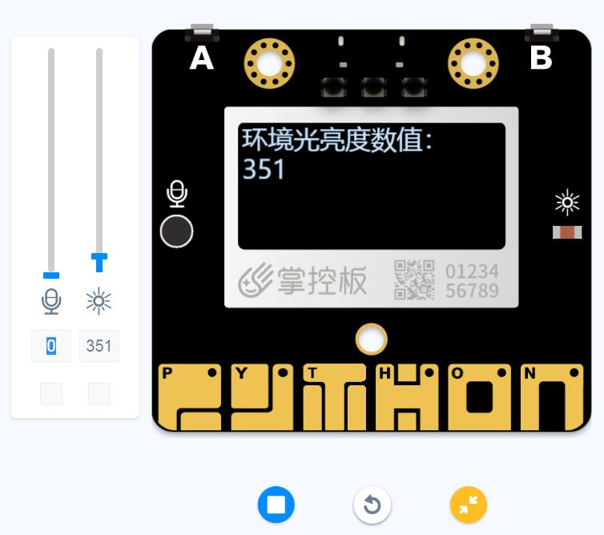
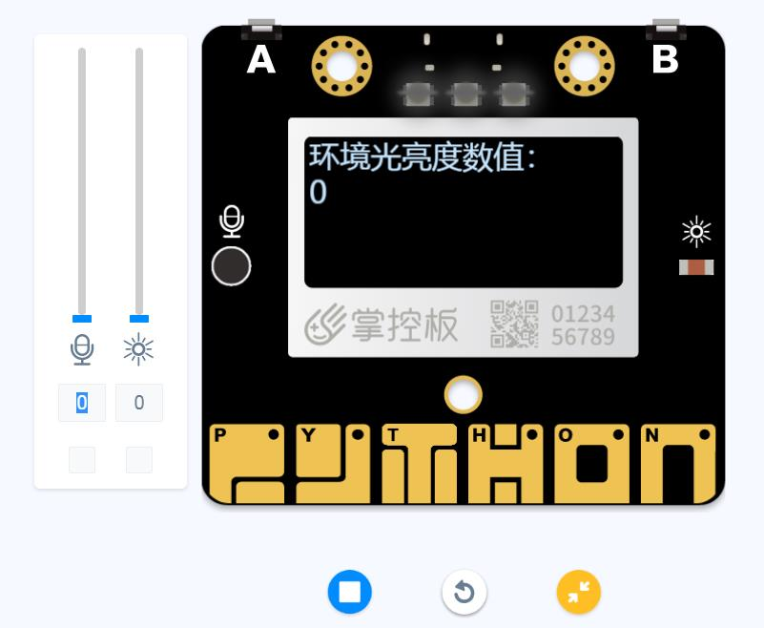
二、控制系统设计实例
光敏传感器控制的路灯：通过光线值控制LED灯
光线值大于50，亮度足够，3个LED灯不亮。
光线值小于50，亮度不足，3个LED灯亮。

Slide 22
二、控制系统设计实例
光敏传感器控制的路灯
利用开源硬件，模拟了光控路灯的控制过程。设计实用的光控路灯，如何设计控制系统的组成。
绘制光控灯的控制方框图。

Slide 23
二、控制系统设计实例
思考：
扩展：
利用光敏传感器控制灯，还可以应用在哪些地方？
楼梯的公共路灯，通过反馈什么信息实现控制？
半夜起床的小夜灯，通过反馈什么信息实现控制？
设计并制作一个家里用的简单控制装置，可以选择：
自动浇花器
智能小夜灯

Slide 24
总结
第三节 简单控制系统的设计
二、设计实例
一、控制系统设计概论
LED数码显示器的设计
开源硬件控制设计

Slide 25
总结
第三节 简单控制系统的设计
开源硬件实现控制过程
二、设计实例
利用掌控板模拟光控路灯的设计
一、控制系统设计的基本过程
测量光线的强度
光线强度的范围
通过光线值控制LED灯

Slide 26
谢谢!

